Slide 1
BÀI 8
KẾT NỐI CƠ SỞ DỮ LIỆU VỚI ADO.NET
(Connecting and accessing databases with ADO.NET)
Giảng viên: Ts. Chu Thị Hồng Hải

Slide 2
MỤC TIÊU
Giới thiệu Ado.Net
Lợi ích Ado.net
Đặc điểm Ado.Net
Cách tương tác
Các đối tượng

Slide 3
GIỚI THIỆU ADO.Net
ADO.Net là một tập các lớp cho phép các ứng dụng .Net đọc và cập nhật thông tin DB và các nơi lưu trữ dữ liệu khác. Namespace: System.Data
ADO.Net cung cấp đồng nhất cách truy cập các nguồn dữ liệu khác nhau như SQL Server, OLE DB, các nguồn dữ liệu không quan hệ như MS Exchange, và các tài liệu XML
ADO.Net cải tiến khả năng disconnect tới dữ liệu.

Slide 4
GIỚI THIỆU ADO.Net
ADO.Net cung cấp hai .Net Data Providers:
  .Net Data Provider cho SQL Server
  .Net Data Provider cho OLE DB
ADO.Net cung cấp nhiều công cụ cho việc đọc, cập nhật, thêm mới và xóa dữ liệu. Nhiều đối tượng trong thư viện là tương tự nhau và được nhận diện qua tên tiền tố của chúng ví dụ như SqlDataReader và OleDbDataReader cả hai đều cung cấp đọc các bản ghi từ nguồn dữ liệu.

Slide 5
LỢI ÍCH ADO.Net
Tương tự như ADO
Được thiết kế cho dữ liệu không kết nối.
Nằm trong nội tại .Net Framework nên dễ dàng trong việc sử dụng ngôn ngữ để phát triển.
Hỗ trợ XML
  ADO và XML có trước nhưng không tương thích
  ADO dựa trên cơ sở dữ liệu quan hệ.
  XML dựa trên cơ sở dữ liệu phân cấp.
  ADO.Net kết hợp hai công nghệ này lại với nhau.

Slide 6
ĐẶC ĐIỂM ADO.Net
.NET Provider là một tập các đối tượng trong thành phần .NET bao gồm Connection (Kết nối CSDL), Command (Lệnh thi hành), DataReader (Bộ đọc dữ liệu) và DataAdapter (Kết nối dữ liệu). Provider được xem như cầu nối với CSDL, chúng dùng để kết nối nguồn dữ liệu, thực hiện câu lệnh và nhận dữ liệu trả về. Provider có hai loại như sau:
SQL Server.NET data provider: Sử dụng cho SQL Server 7.0 và các phiên bản sau

Slide 7
ĐẶC ĐIỂM ADO.Net
OLEDB.NET data provider: Sử dụng cho dữ liệu kết xuất thông qua OLEDB
Cả hai provider trên cơ bản là giống nhau, chúng cùng thuộc không gian tên System.Data.
DataSet dùng để lưu trữ dữ liệu được trả về từ truy vấn CSDL thông qua Provider hay từ người dùng. Chúng có thể trình bày cho người dùng với nhiều thể loại, như kết hợp dữ liệu từ nhiều bảng hay truy xuất dữ liệu nhiều tầng.

Slide 8
Content Component
OLEDB.NET data provider: Sử dụng cho dữ liệu kết xuất thông qua OLEDB
Cả hai provider trên cơ bản là giống nhau, chúng cùng thuộc không gian tên System.Data.
DataSet dùng để lưu trữ dữ liệu được trả về từ truy vấn CSDL thông qua Provider hay từ người dùng. Chúng có thể trình bày cho người dùng với nhiều thể loại, như kết hợp dữ liệu từ nhiều bảng hay truy xuất dữ liệu nhiều tầng.

Slide 9
TƯƠNG TÁC VỚI CSDL
OLEDB.NET data provider: Sử dụng cho dữ liệu kết xuất thông qua OLEDB
Cả hai provider trên cơ bản là giống nhau, chúng cùng thuộc không gian tên System.Data.
DataSet dùng để lưu trữ dữ liệu được trả về từ truy vấn CSDL thông qua Provider hay từ người dùng. Chúng có thể trình bày cho người dùng với nhiều thể loại, như kết hợp dữ liệu từ nhiều bảng hay truy xuất dữ liệu nhiều tầng.

Slide 10
Đối tượng Connection
Đây là lớp đối tượng cho phép các bạn thực hiện kết nối đến CSDL. Công việc đầu tiên của quá trình truy xuất CSDL đó là bạn phải tạo ra đối tượng kết nối đến CSDL.
Khai báo đối tượng kết nối
  Dim|Private|Public Tên_đối_tượng as SqlConnection
Khởi tạo đối tượng kết nối
  Tên_đối_tượng = New SqlConnection (“chuỗi kết nối”)

Slide 11
Đối tượng Connection
  Tên_đối_tượng=New SqlConnection()
  Tên_đối_tượng. ConnectionString= “Chuỗi_kết_nối”
Chuỗi kết nối: "Data Source=(localdb)\MSSQLLocalDB;Initial Catalog=master; Integrated Security=True; Connect Timeout=30;Encrypt=False; TrustServerCertificate=False"

Slide 12
Đối tượng Connection
Các phương thức:
  Open(): Mở kết nối
  Close(): Đóng kết nối
  Dispose(): Hủy bỏ đối tượng kết nối
Các thuộc tính
  State: Cho biết trạng thái kết nối
  Nếu State có giá trị là ConnecitonSate.Closed: thì kết nối đã được đóng

Slide 13
Đối tượng Command
Muốn thực thi truy vấn dạng Select, Delete, Insert, Update, Create, Drop, Alter… ta sử dụng các phương thức và thuộc tính của đối tượng SqlCommand
Khai báo đối tượng Sqlcommand
      Dim Tên_đối_tượng as SqlCommand
Khởi tạo đối tượng SqlCommand
Tên_đối_tượng = new SqlCommand(Truy_vấn, Đối_tượng_kết_nối)

Slide 14
Đối tượng Command
Hoặc
      Tên_đối_tượng=new SqlCommand()
      Tên_đối_tượng. Commandtext=Truy_vấn
      Tên_đối_tượng. Conneciton=Đối_tượng_kết_nối

Slide 15
Đối tượng Command
Các thuộc tính
  CommandText: chuỗi truy vấn
  CommandType: loại đối tượng cung cấp trong thuộc tính CommandText. Ví dụ nếu CommandText là câu truy vấn “Select * from…” thì CommandType sẽ là dạng Text
  Connection: đối tượng kết nối
  CommandTimeout: thời gian chờ tính bằng giây trước khi kết thúc thực thi.
  Transaction: cho phép bạn khai báo chuyển tác với ba thuộc tính là Save, Commit và Rollback

Slide 16
Đối tượng Command
Các phương thức
  ExecuteNonQuery(): trả về giá trị số nguyên tương ứng với số mẩu tin đã thực thi, được sử dụng cho các phát biểu SQL dạng cập nhập dữ liệu, xóa, thêm mới mẩu tin hay các phát biểu dạng hành động và thủ tục nội tại trong SQL Server
  ExecuteScalar(): với trường hợp phát biểu dạng select, phương thức sẽ trả về một giá trị kiểu object tương ứng với giá trị của cột và hàng đầu tiên.
  ExcuteReader(): sử dụng để gán dữ liệu nguồn vào đối tượng OledbDataReader hay SqlDataReader.

Slide 17
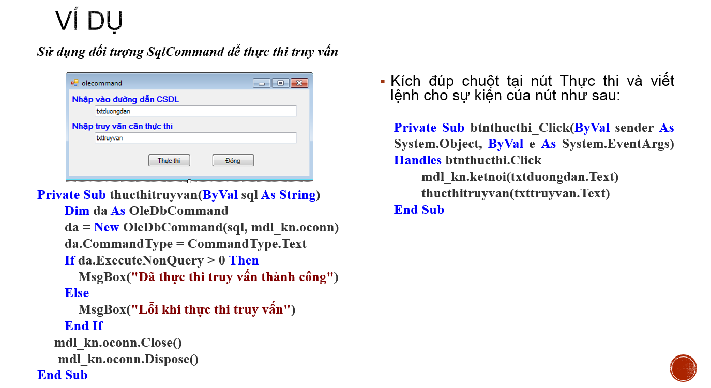
Đối tượng Command

Slide 18
Đối tượng DataReader
Sử dụng SqlDataReader để đọc dữ liệu trực tiếp từ CSDL nguồn thông qua phương thức ExcuteReader. Đối tượng này sẽ không tồn tại nếu không kết nối CSDL. Vì vây, khi sử dụng đối tượng này để lấy dữ liệu về thì bạn chỉ có thể thực hiện tại thời điểm mà kết nối CSDL đang còn hiệu lực.
Khai báo đối tượng OleDbDataReader
    Dim Tên_đối_tượng as OleDbDataReader
Gán OleDbDataReader trực tiếp với CSDL dữ liệu nguồn
  Tên_đối_tượng= Đối_tượng_Command. ExecuteReader

Slide 19
Đối tượng DataReader
Các thuộc tính
  IsClosed: Trả về giá trị true hay false cho biết đối tượng OleDataReader đã đóng chưa
  FieldCount: Trả về số nguyên ứng với số cột dữ liệu có trong tập dữ liệu mà đối tượng OleDataReader nắm giữ.
  HasRows: Trả về giá trụ True hoặc False tương ứng với mẩu tin tồn tại trong đối tượng OleDataReader
  Item(i): cho phép bạn lấy giá trị của cột theo chỉ mục
  Item(columname): cho phép bạn lấy giá trị của cột theo tên cột.

Slide 20
Đối tượng DataReader
Các phương thức
  Read(): đọc từng mẩu tin
  Close(): Đóng đối tượng OleDbDataReader
  GetString(i): Trả về giá trị dạng chuỗi của cột dữ liệu chỉ định
  GetInt32(i): Trả về giá trị số nguyên

Slide 21
Đối tượng DataReader
Các phương thức
  Getname(i): Tả về giá trị dạng chuỗi là tên cột thứ i
  GetOrdinal(name): Trả về giá trị là thứ tự cột với tên cột được chỉ định
  Getvalue(mảng đối tượng): cho phép truyền vào biến mảng kiểu object, phương thức sẽ điền giá trị của tất cả các cột vào mảng ứng với mẩu tin hiện hành.
  NextResult(): để nhảy đến mẩu tin tiếp theo

Slide 22
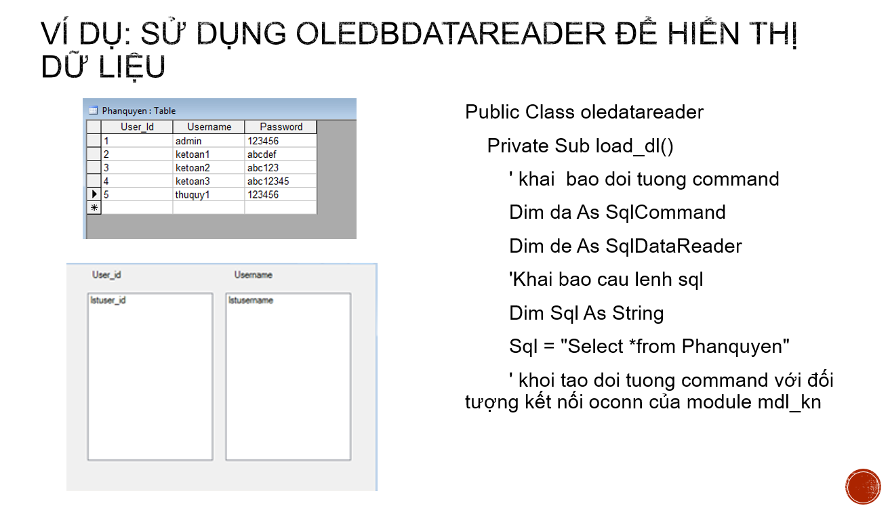
Đối tượng DataReader

Slide 23
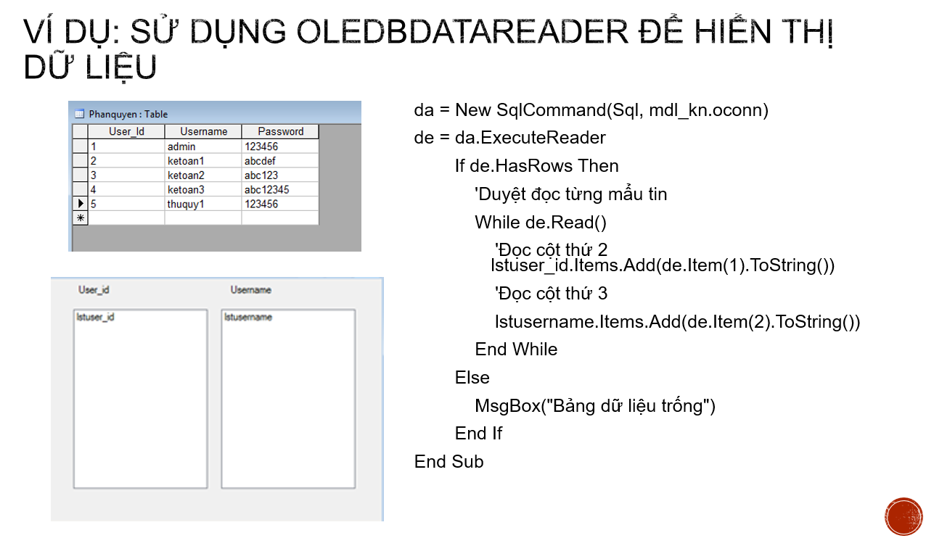
Đối tượng DataReader

Slide 24
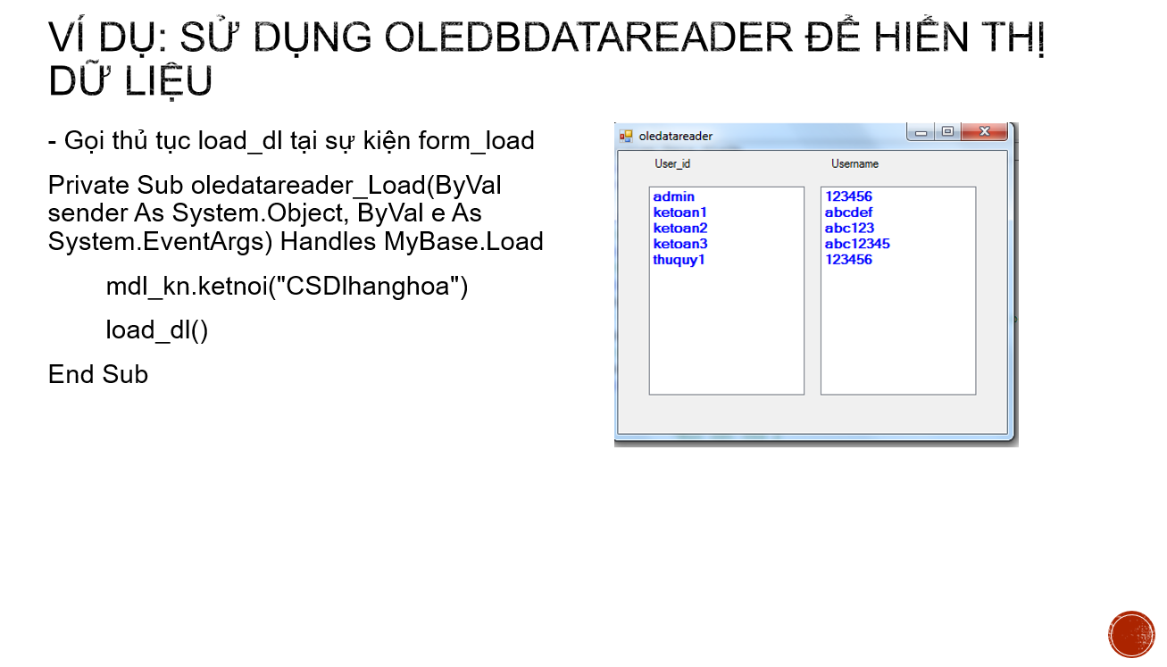
Đối tượng DataReader

Slide 25
Đối tượng DataAdapter
SqlDataAdapter là bộ điều phối dữ liệu, SqlDataAdapter cho phép sử dụng phương thức Fill để điền dữ liệu từ một hay nhiều bảng vào đối tượng DataTable hay DataSet. Và với những thay đổi trên Dataset bạn có thể cập nhập lại dữ liệu nguồn bằng phương thức Update.
Khai báo đối tượng SqlDataAdapter
Dim Tên_đối_tượng as SqlDataAdapter
Khởi tạo đối tượng SqlDataAdapter
Tên_đối_tượng =new SqlAdapter(Câu_lệnh_SQL, Đối_tượng_kn)

Slide 26
Đối tượng DataAdapter
Các thuộc tính
  DeleteCommand: cho phép bạn gán hay lấy chuỗi SQL dạng Delete tương ứng với bảng dữ liệu khai báo để xóa dữ liệu trong dữ liệu nguồn ứng với dữ liệu trong đối tượng Dataset hay Datatable
  InsertCommand: cho phép bạn gán hay lấy chuỗi SQL dạng Insert tương ứng với bảng dữ liệu khai báo để xóa dữ liệu trong dữ liệu nguồn ứng với dữ liệu trong đối tượng Dataset hay Datatable

Slide 27
Đối tượng DataAdapter
Các thuộc tính
  UpdateCommand: cho phép bạn gán hay lấy chuỗi SQL dạng Update tương ứng với bảng dữ liệu khai báo để xóa dữ liệu trong dữ liệu nguồn ứng với dữ liệu trong đối tượng Dataset hay Datatable
  SelectCommand: cho phép bạn gán hay lấy chuỗi SQL dạng Select tương ứng với bảng dữ liệu khai báo để xóa dữ liệu trong dữ liệu nguồn ứng với dữ liệu trong đối tượng Dataset hay Datatable

Slide 28
Đối tượng DataAdapter
Các phương thức
  Fill(): dùng để điền dữ liệu từ dữ liệu nguồn vào đối tượng Dataset hay Datatable với cú pháp
    Đối_tượng_Adapter.Fill(Đối_tượng Dataset, Tên_bảng)
    Đối_tượng_Adapter.Fill(Đối_tượng Datatable)
    Đối_tượng_Adapter.Fill(Đối_tượng Dataset, Bản_ghi_bắt_đầu, Bản_ghi_kết_thúc, Tên _bảng)

Slide 29
Đối tượng DataAdapter
Các phương thức
  Update(): khi cần cập nhập dữ liệu thay đổi kể từ lần cập nhật cuối cùng từ đối tượng DataSet hay đối tượng Datatable vào dữ liệu nguồn
    Đối_tượng_Adapter.Update(Đối_tượng Dataset)
    Đối_tượng_Adapter.Update(Đối_tượng Datatable)
  Dispose(): hủy bỏ đối tượng dataAdapter

Slide 30

XỬ LÝ DỮ LIỆU

Slide 31
DataSet
Là đối tượng lưu trữ dữ liệu lấy từ trình điều khiển dữ liệu; chứa các đối tượng DataTable, DataView; nhận dữ liệu thông qua phương thức Fill của đối tượng DataAdapter
Khai báo đối tượng DataSet
  Dim Tên_đối_tượng as DataSet
Khởi tạo đối tượng DataSet
  Tên_đối_tượng=new DataSet([Tên_DataSet])

Slide 32
DataSet
Các thuộc tính
  DataSetName: tên của DataSet
  HasErros: trả lại trạng thái lỗi của các thành phần trong Dataset dạng true/false
  HasChanges: trả lại trạng thái của dữ liệu trong Dataset nếu có thay đổi sẽ mang giá trị true
  Tables: thao tác với các Tables trong DataSet
  Relations: tập các quan hệ giữa các Table trong DataSet

Slide 33
DataSet
Các phương thức của DataSet
  AcceptChanges: chấp nhận sự thay đổi dữ liệu
  RejectChanges: không chấp nhận sự thay đổi dữ liệu
  GetChanges: lọc ra các dữ liệu thay đổi
  Clear: Xóa tất cả các dữ liệu trong DataTable và DataSet
  WriteXML/ReadXML: ghi và đọc tập tin XML
  Copy: Chép đối tượng DataSet

Slide 34
DataTable
Là thành phần chính trong DataSet; các DataTable có thể có quan hệ với nhau; DataTable cũng chứa dữ liệu lấy từ DataAdapter;
Khai báo đối tượng DataTable
Dim Tên_đối_tượng as DataTable
Khởi tạo đối tượng DataTable
Tên_đối_tượng = new DataTable ([Tên_bảng])

Slide 35
DataTable
Các thuộc tính
  DataSet: Trả về Dataset lưu trữ DataTable
  HasErros: trả lại trạng thái lỗi của các thành phần trong DataTable dạng true/false
  TableName: tên của Table
  ChildRelations và ParentRelations: trả về tập quan hệ cha/con giữa hai DataTable
  PrimaryKey: khóa chính của DataTable
  Columns: trả về tập các đối tượng DataColumn của DataTables (đếm số cột, hiển thị các cột của bảng)

Slide 36
DataTable
Các thuộc tính
  DataSet: Trả về Dataset lưu trữ DataTable
  HasErros: trả lại trạng thái lỗi của các thành phần trong DataTable dạng true/false
  TableName: tên của Table
  ChildRelations và ParentRelations: trả về tập quan hệ cha/con giữa hai DataTable
  PrimaryKey: khóa chính của DataTable
  Columns: trả về tập các đối tượng DataColumn của DataTables (đếm số cột, hiển thị các cột của bảng)
  Rows: Trả về tập các đối tượng DataRow của DataTable

Slide 37
DataTable
Các phương thức của DataTable
  AcceptChanges: chấp nhận sự thay đổi dữ liệu
  RejectChanges: không chấp nhận sự thay đổi dữ liệu
  GetChanges: lọc ra các dữ liệu thay đổi
  Clear: Xóa tất cả các dữ liệu trong DataTable
  NewRow: thêm 1 dataRow vào DataTable (sử dụng phương thức Add của thuộc tính Rows để thêm dữ liệu)

Slide 38
DataView
Các thuộc tính của DataView
  RowFilter : lọc dữ liệu dựa trên biểu thức điều kiện
  Sort: Sắp xếp dữ liệu
  Count: trả về số bản ghi sau khi đã lọc
  AllowEdit : cho phép/không cho phép sửa bản ghi
  AllowNew : cho phép/không cho phép thêm mới bản ghi
  AllowDelete: cho phép/không cho phép xóa bản ghi

Slide 39
DataView
Các phương thức của DataView
  ToTable() : chuyển đổi DataView thành đối tượng DataTable
  Delete(i) : Xóa bản ghi thứ i
  FindRows(key) : trả về 1 mảng đối tượng DataRowView dựa trên giá trị tìm kiếm key

Slide 40
Tài liệu tham khảo
Kỹ Thuật Lập Trình Ứng Dụng Chuyên Nghiệp Visual Basic .NET, NXB Lao động xã hội, 2004
Hướng dẫn lập trình Visual basic.NET, www.vivosoft.com
https://www.youtube.com/watch?v=cahAnLyKvu8

